Slide 1
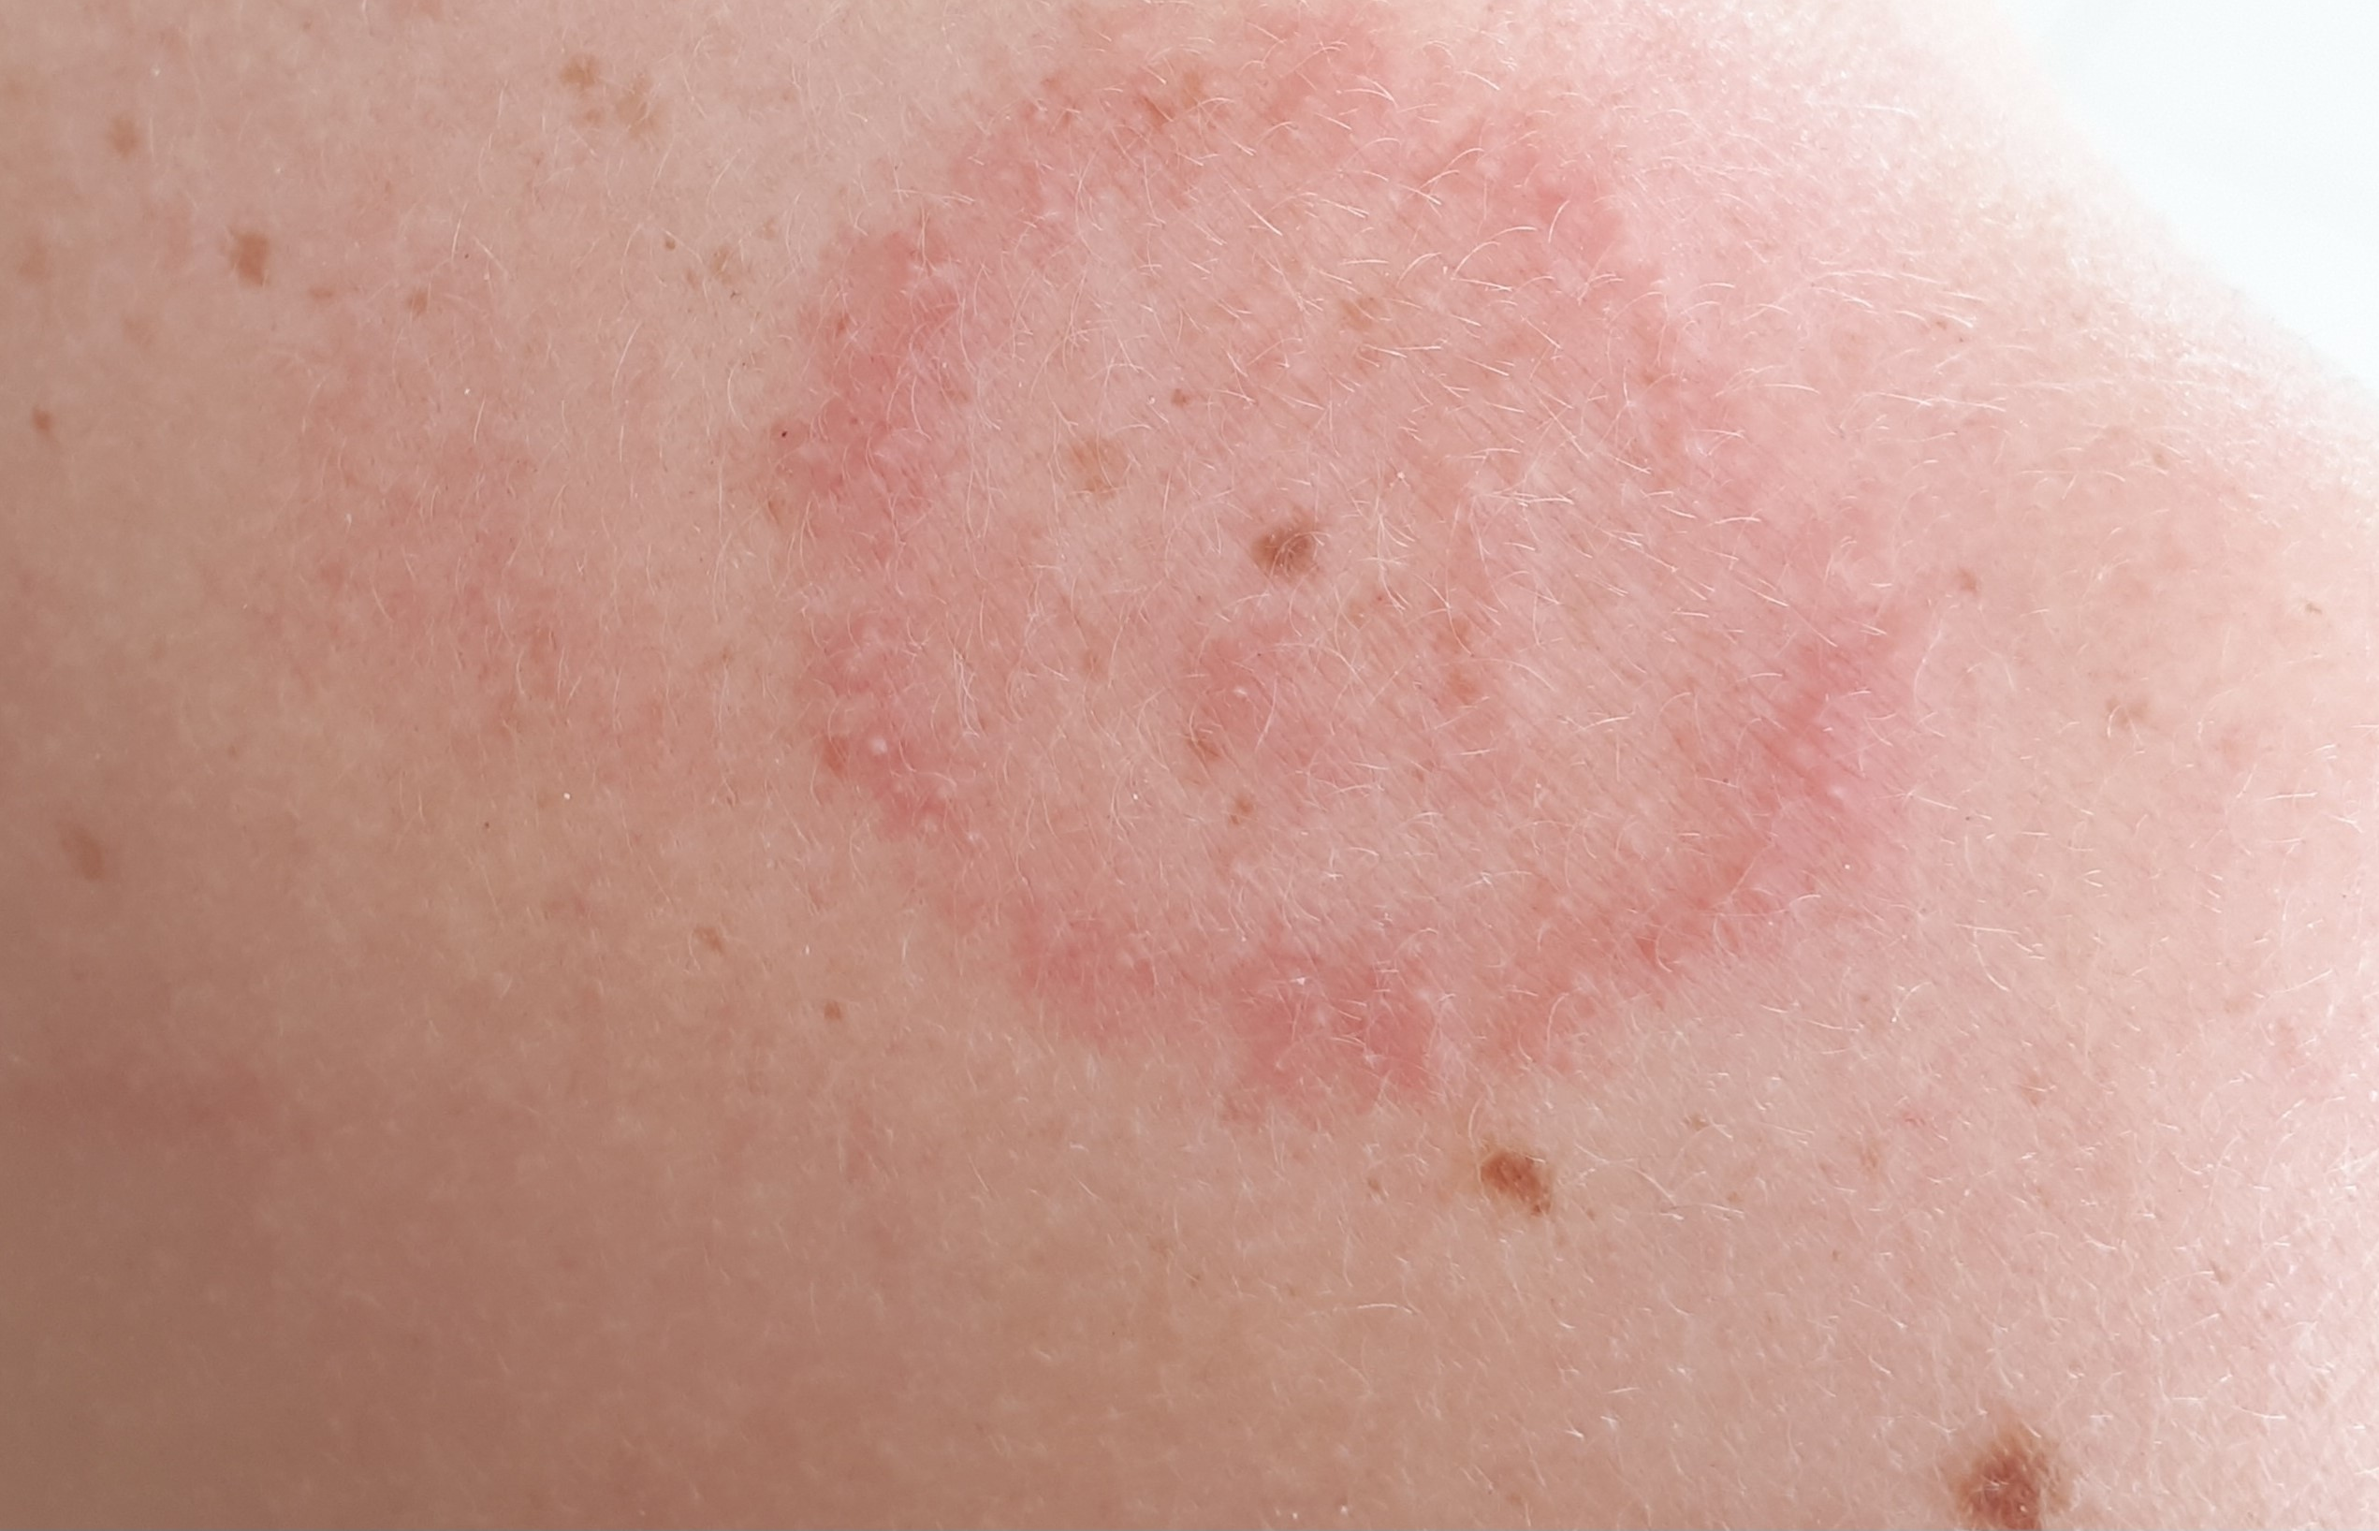
TABLE RONDE HE et SPORT
CELINE HILPIPRE, Pharmacienne, spécialisée en aromatéhrapie
6e journée régionale d’AROMATHERAPIE
Baugé-en Anjou, ESBV, 13 juin 2024
Centre culturel René d’Anjou

Slide 2
Etude de l’effet Anti-Fatigue des HE
Romarin
Orange
Menthe
Girofle
“Does the Fragrance of Essential Oils Alleviate the Fatigue Induced by Exercise? A Biochemical Indicator Test in Rats”
Octobre 2017 (Li et al)
Protocole, avant l’exercice:
Inhalation de Menthe poivrée
Ou Inhalation d’1 mélange :
Menthe poivrée + Clou de girofle+ Romarin officinal+ Orange douce
Diminution significative de la fatigue
Endurance physique augmentée
Diminution du stress oxydatif et de l’acide lactique
2

Slide 3
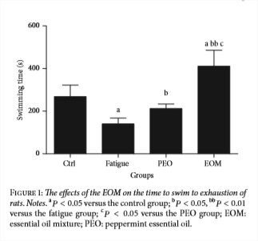
Etude de l’effet Anti-Fatigue des HE
Groupe fatigué
Groupe fatigué + menthe poivrée
Groupe fatigué + mélange
Plantes connues pour leur action tonique
Menthe poivrée: Eveil, Vigilance, Endurance
Clou de girofle: Fatigue, anti-oxydant
Romarin: Vitalité , tonique circulatoire
Plantes connues pour leur effet ANTI STRESS
Orange douce: agréable, apaisante
3

Slide 4
Merci pour votre attention!
Rejoignez moi sur facebook et linkedin

